Slide 1
事件监听函数泄漏分析（下）

Slide 2
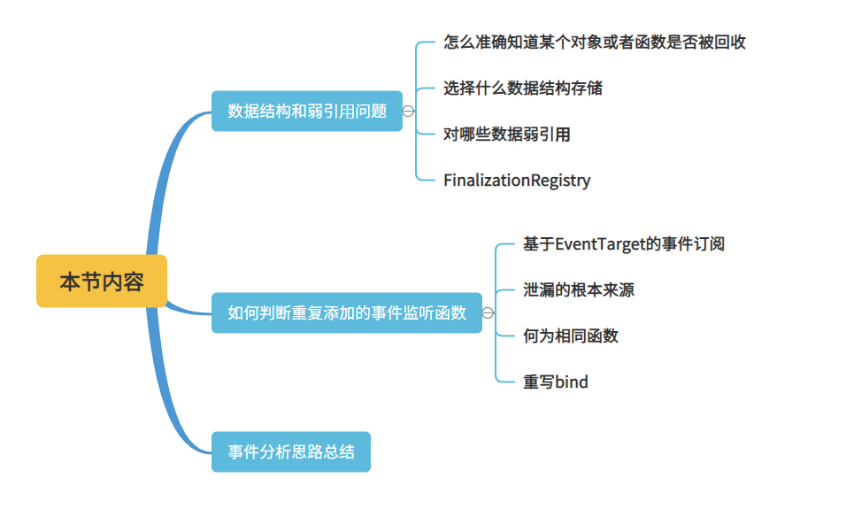
本节内容

Slide 3
怎么准确知道某个对象或者函数是否被回收
一种直观有效的答案： 弱引用 WeakRef + GC(垃圾回收)
为什么要弱引用呢？ 因为我们不能因为我们的分析和统计影响对象的回收？不然分析肯定也不准了。

Slide 4
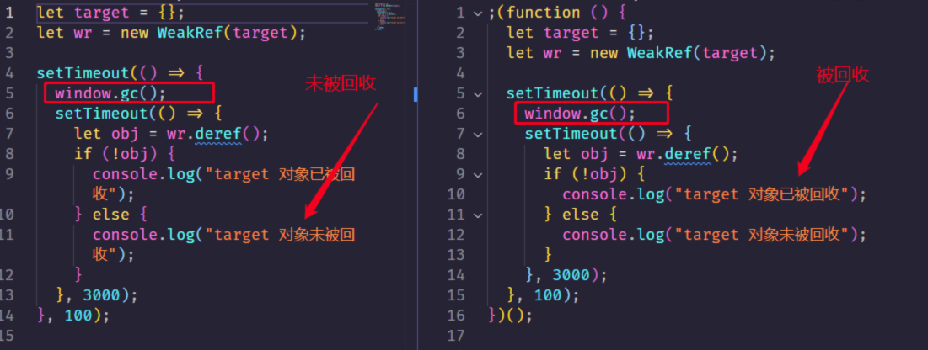
弱引用
WeakRef 实例对象有一个deref()方法，如果原始对象存在，该方法返回原始对象；如果原始对象已经被垃圾回收机制清除，该方法返回undefined
Notes:
WeakRef 是ES2021提出来的，用于直接创建对象的弱引用， 不会妨碍原始对象被垃圾回收机制清除。

Slide 5
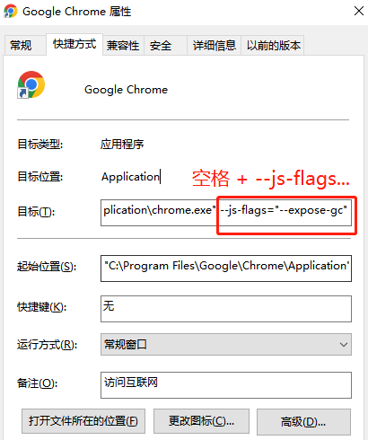
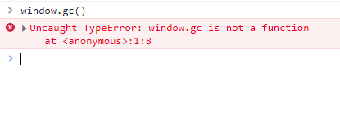
垃圾回收
垃圾回收是有周期的，以chrome浏览器为例，是可以主动执行垃圾回收的。 本应该被回收的对象，主动执行回收操作之后，倘若他还在，那很大可能性就导致了泄漏
Notes:
WeakRef 是ES2021提出来的，用于直接创建对象的弱引用， 不会妨碍原始对象被垃圾回收机制清除。
看到这里，你应该至少有两个意识：
1. window.gc()是什么鬼
其是v8提供的方法，主动触发垃圾回收，接下来会提到。
2. IIFE这种闭包的应用，确实可以程度减少变量污染和泄漏

Slide 6
选择什么数据结构存储
Map , Set, WeakMap, WeakSet，你会选择谁呢？
WeapMap和WeakSet看起来美好，但存在一个 很致命 的问题，那就是 不能进行遍历 。 不能遍历，当然就没法进行统计。
这里选择Map是比较合适的。
Notes:
既然是进行统计和分析，肯定要存储一些数据。
而这里我们是需要以对象作为键，因为我们要统计的是某个EventTarget或者EventEmitter的实例的事件订阅情况。

Slide 7
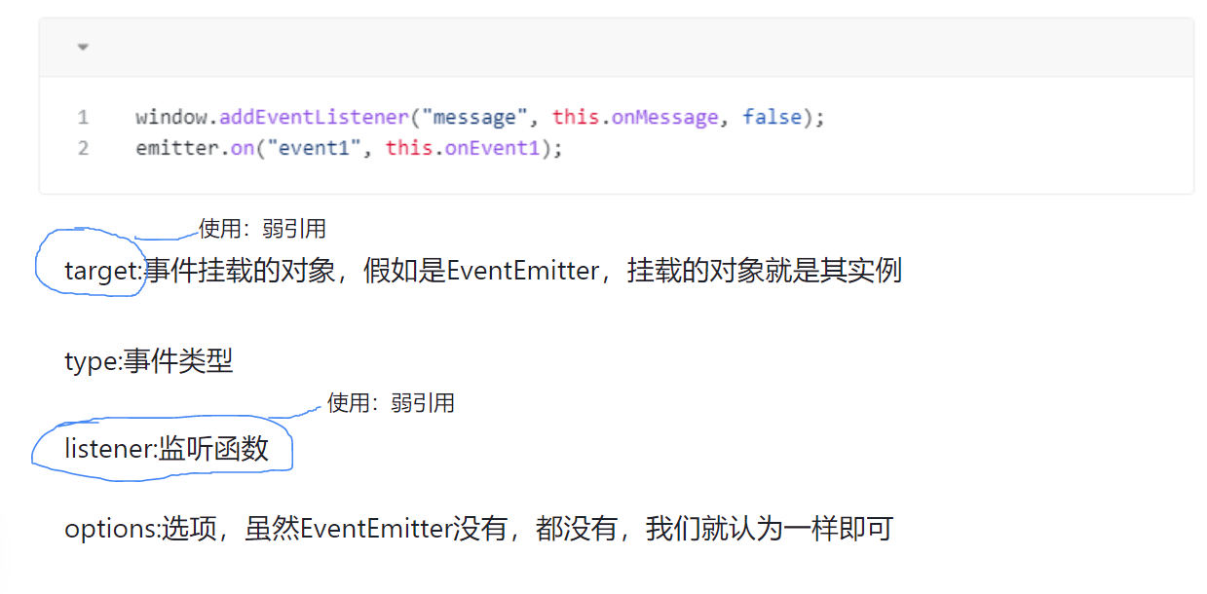
对哪些数据弱引用

Slide 8
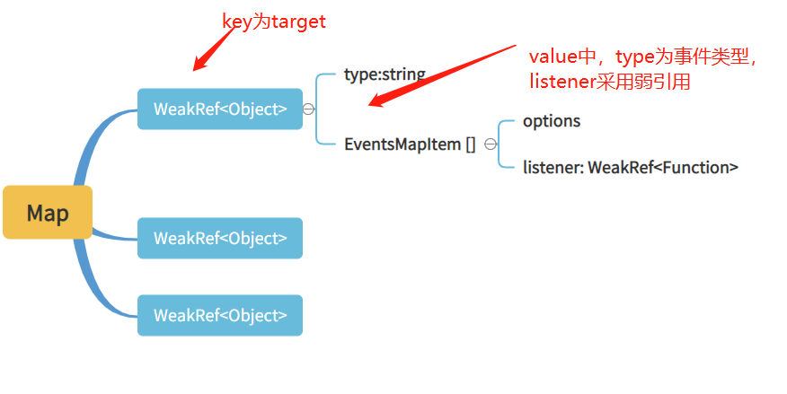
大致存储结构

Slide 9
存储结构-问题
Map的Key的数量会增长，这个Key为WeakRef， WeakRef弱引用的对象可能已经被回收了，而与tartget关联的WeakRef并不会被回收
你可以周期性的去清理，也可以遍历的时候无视这些没有真实引用的WeakRef的Key
Notes:
但是，不友好！ 这里，就有请下一个主角 FinalizationRegistry

Slide 10
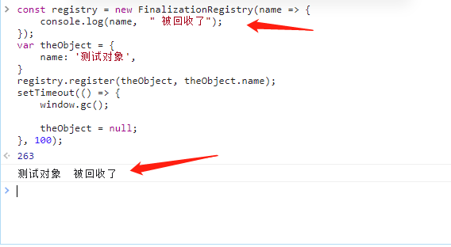
FinalizationRegistry
FinalizationRegistry 对象可以让你在对象被垃圾回收时请求一个回调
Notes:
对象被回收之后，如期的输出消息，这里， theObject = null不可以少，所以，确定对象不被使用之后，设置为null绝对不是一个坏习惯。

Slide 11
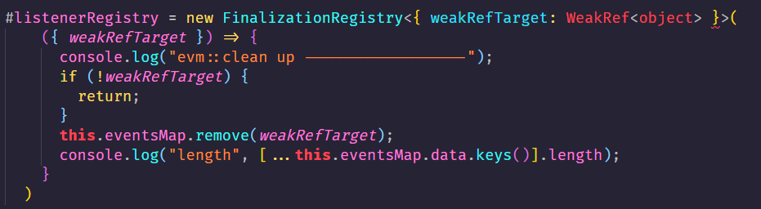
利用FinalizationRegistry删除关联key
Notes:
不难理解，因为Map的key就是WeakRef<object>, 所以target被回收之后，我们需要把与其关联的WeakRef也删除掉。
到此为止，我们可以收集对象和其注册的事件监听函数信息，有了数据，下一步就是预警，分析和统计。

Slide 12
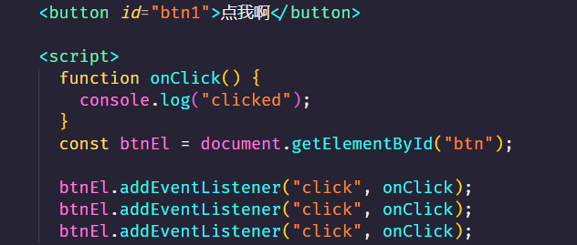
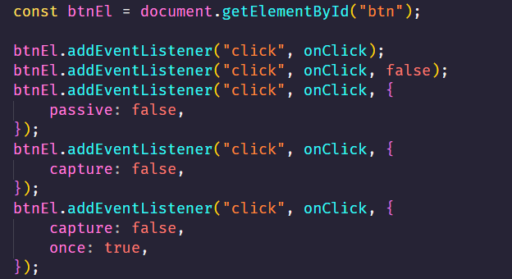
如何判断重复添加的事件监听函数-EventTarget

Slide 13
如何判断重复添加的事件监听函数-EventTarget
EventTarget有天然去重的本领
裁定是否相同回调函数的标准是：options中的capture的参数值一致。capture默认值是false。
addEventListener 返回值不是布尔值，而是undefined
Notes:
到这里，有些人应该是笑了， 这不是不重复添加吗？ 那又何来泄漏？？？

Slide 14
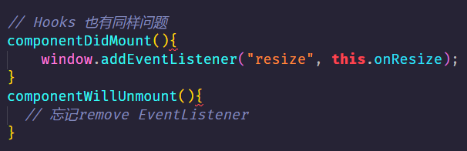
如何判断重复添加的事件监听函数-泄漏的根本来源
this.onResize是随着组件一起创建的，所以组件每创建一次，其也会被创建一次，虽然代码相同，但依旧是一个新的她。
Notes:
组件销毁时，但是this.onResize时被 window 给引用了，并不能被销毁。
后果可想而知， 基于 EventEmitter的事件函数，也是同样的道理。 如果你有打日志的习惯，就会发现，疯狂输出的日志，你该庆幸， 发现了泄漏问题。

Slide 15
如何判断重复添加的事件监听函数-何为相同函数
引用相同
利用toString来判断（判断内容）

Slide 16
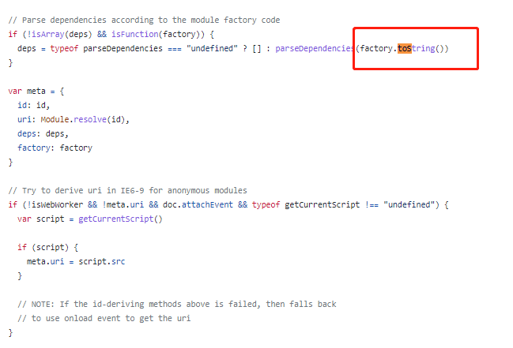
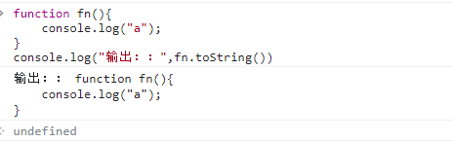
何为相同函数

Slide 17
何为相同函数-toString真的足够吗
我的函数就是一样的。
内置函数：打印[native code]
被bind的函数
Notes:
你的函数代码真就一样
ESLint里面有一个规则，好像是没使用this的方法，是不该写在class里面的。真一样，你应该思考是的代码实现了。

Slide 18
何为相同函数-toString真的足够吗
我的函数就是一样的。
内置函数：打印{ [native code] }
被bind的函数：打印{ [native code] }
Notes:
你的函数代码真就一样
ESLint里面有一个规则，好像是没使用this的方法，是不该写在class里面的。真一样，你应该思考是的代码实现了。

Slide 19
检查内置函数和bind之后的函数
基本思路就是name和{ [native code] }。
问题挺大，我们被bind之后的函数无法被比较了，就无法裁定是否是相同的函数了。

Slide 20
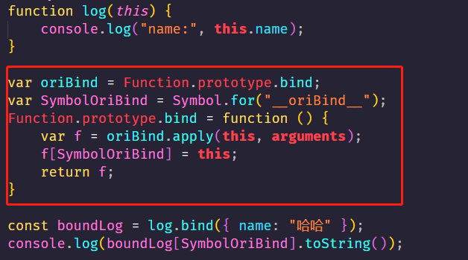
比较bind函数-重写bind

Slide 21
识别bind函数
函数名, 其名为 bound [原函数名]。
函数体， { [native code] }

Slide 22
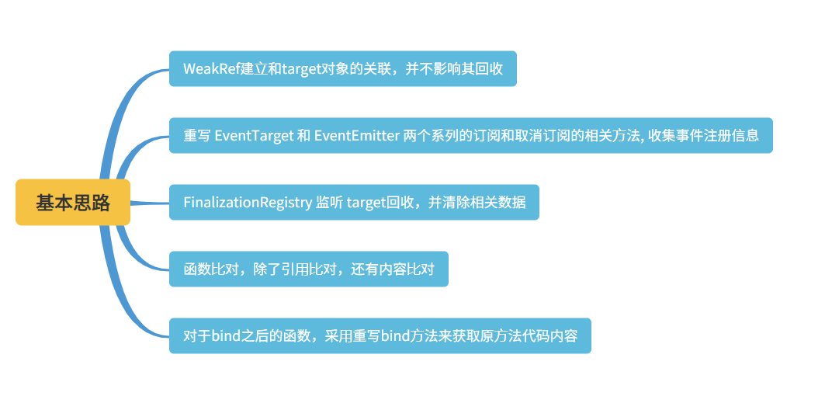
总结

